Slide 1
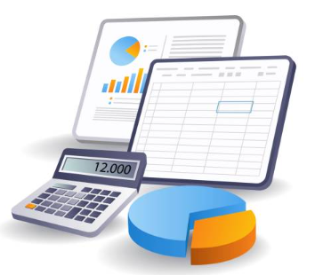
TC 1037
Pensamiento algorítmico
Procesamiento de archivos de Excel

Slide 2
Librerías
Para poder manipular archivos de Excel mediante Python, debes tener instalado pandas y la librería xlrd.
En Thonny, la instalación se hace con los siguientes pasos:
2

Slide 3
Preparativos
También descarga la tabla vendedores.xlsx, la cual muestra información de los vendedores en una empresa, dividida por regiones (norte, sur, este, oeste).
2

Slide 4
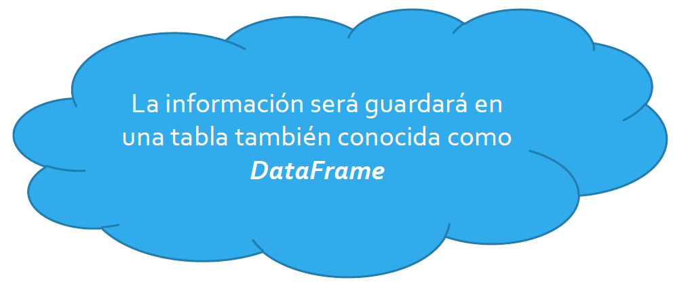
Carga de un archivo de Excel
Podemos utilizar la librería de Pandas para poder leer la información contenida en un archivo de Excel.
Para ello, utiliza el método read_Excel ("nombre del archivo")
2

Slide 5
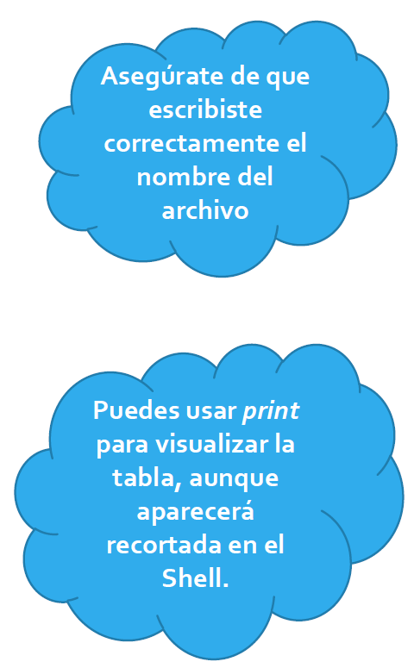
2

Slide 6
Extracción de información por columna
Se requiere guardar la información de una columna entera en una lista, utiliza la siguiente sintaxis:
lista = tabla[ 'Columna' ]
2

Slide 7
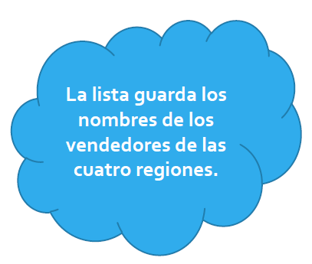
2

Slide 8
Medidas descriptivas
Al guardar la información en listas, puedes obtener diversas medidas descriptivas, tales como el valor más grande, el más pequeño, el promedio, la cantidad de registros, etc.
lista.max()
lista.min()
lista.mean()
lista.count()

Slide 9
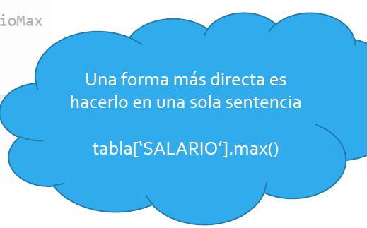
2

Slide 10
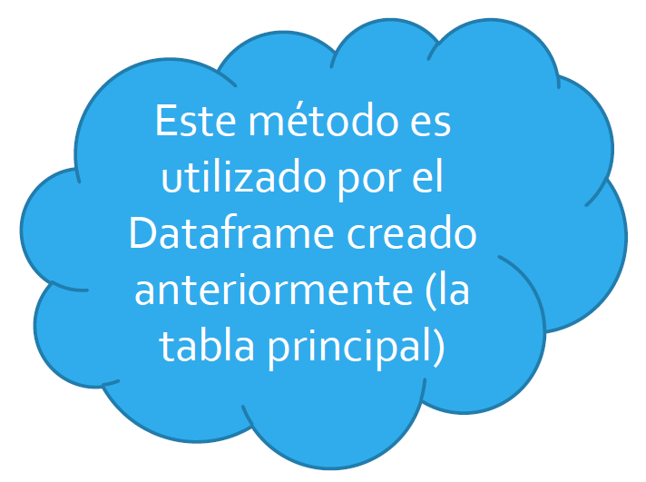
Extracción de subtablas
Para poder obtener una subtabla de la tabla principal, debes de agruparla por alguna columna, y después especificar el valor.
Para ello, utiliza el método groupby('Columna').get_group('Valor')
2

Slide 11
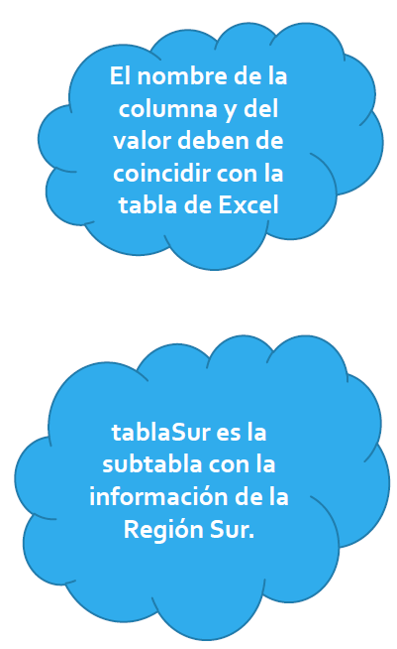

Slide 12



Gracias

